Slide 1
Tapausesimerkkejä
2020-1-UK01-KA201-079177
Sosiaalisten verkostojen hyödyntäminen opetuksessa

Slide 2
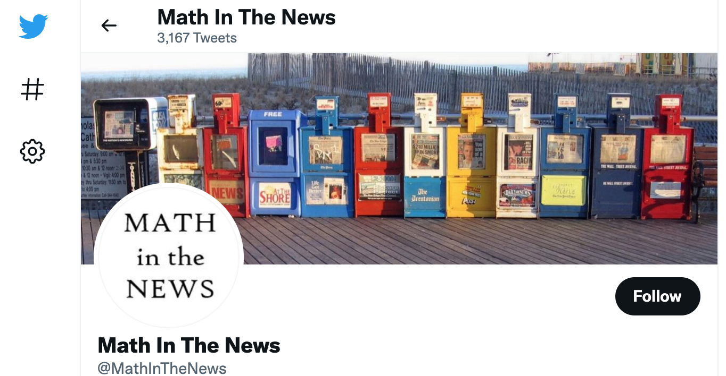
MathInTheNews (Twitter)
Esimerkiksi @MathInTheNews julkaisee ajankohtaisiin tapahtumiin liittyviä matematiikan tehtäviä Twitterissä.

Slide 3
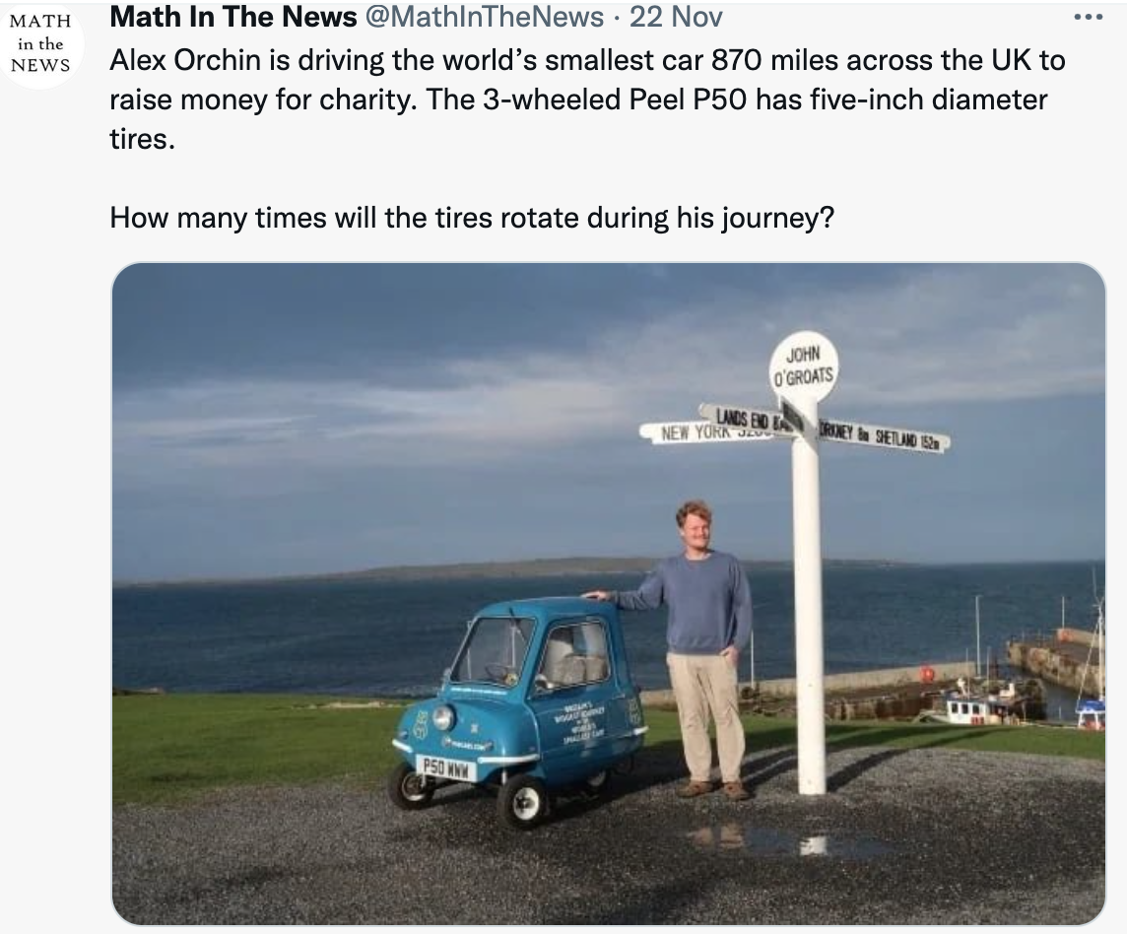
Esimerkki yksi

Slide 4
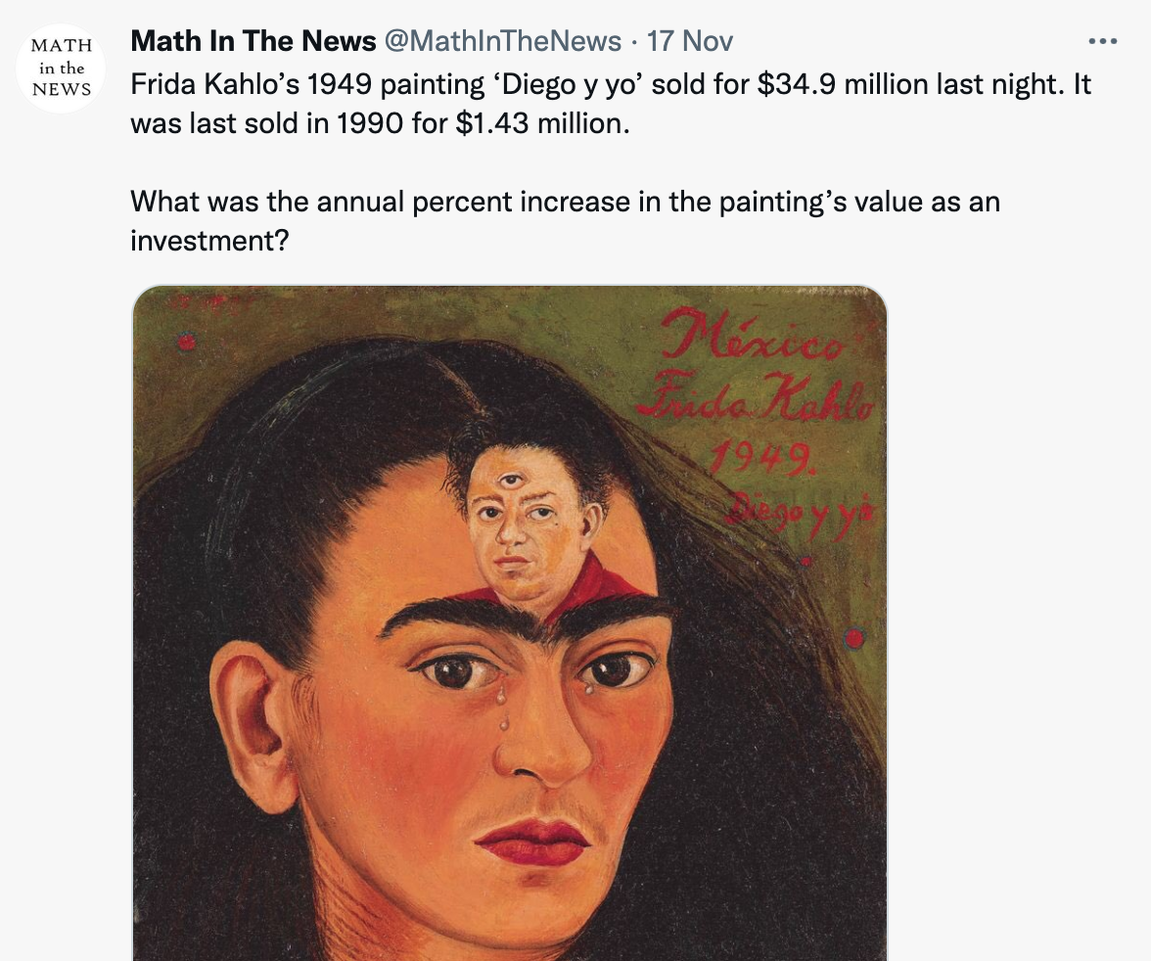
Esimerkki kaksi

Slide 5
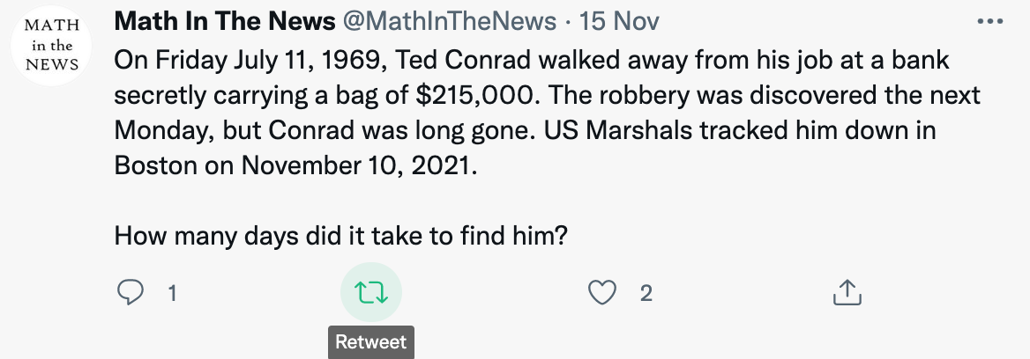
Lisää esimerkkejä

Slide 6
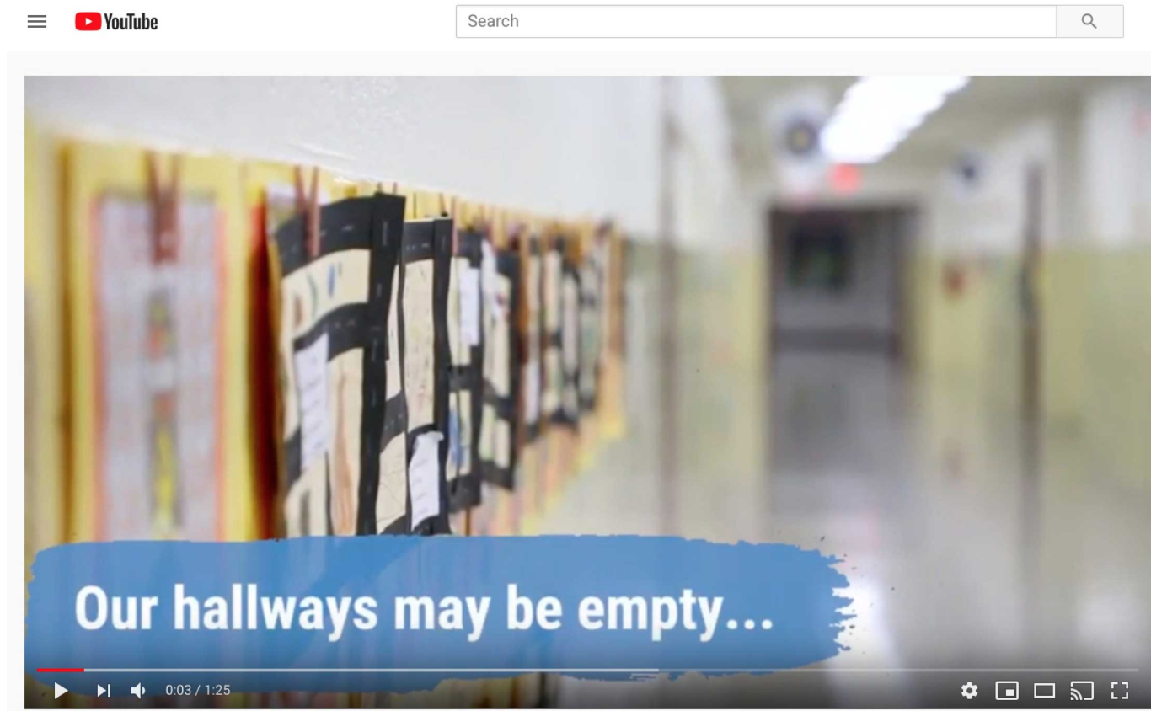
Video ja sen koskettava viesti
Etäopiskelevista oppilaista (Covid-19) otetuista kuvista koostettiin video, jolla on yksinkertainen ja koskettava viesti.

Slide 7
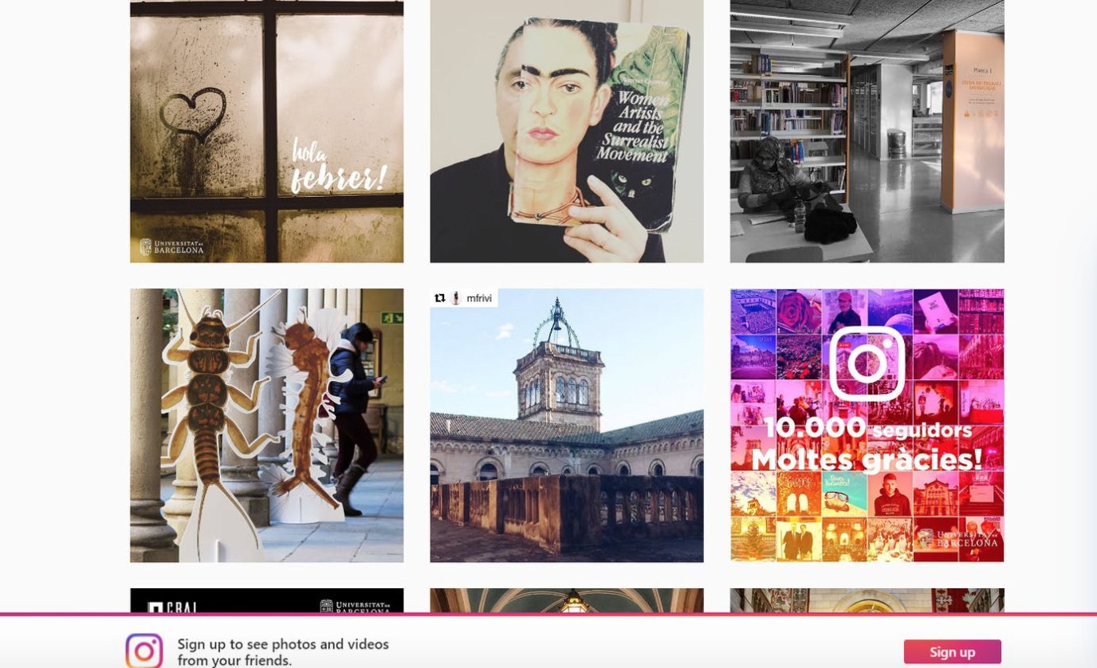
Barcelonan yliopisto instagrammissa
Yliopiston menestyksen salaisuus pohjautuu sen tapaan julkaista monipuolisesti erilaista kuvastoa.

Slide 8
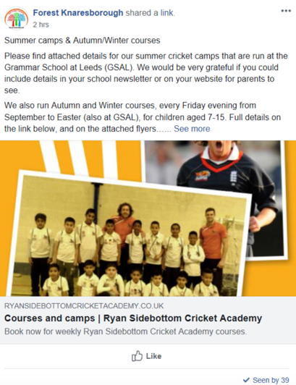
The Forest School (Facebook)
The Forest School käytti Facebookia sekä viestiäkseen nopeasti vanhempien ja huoltajien kanssa että osallistaakseen tulevia vanhempia ja paikallista yhteisöä.
Räätälöity kohdeyleisö, jolle perustettiin “suljettu” Facebook-ryhmä.

Slide 9
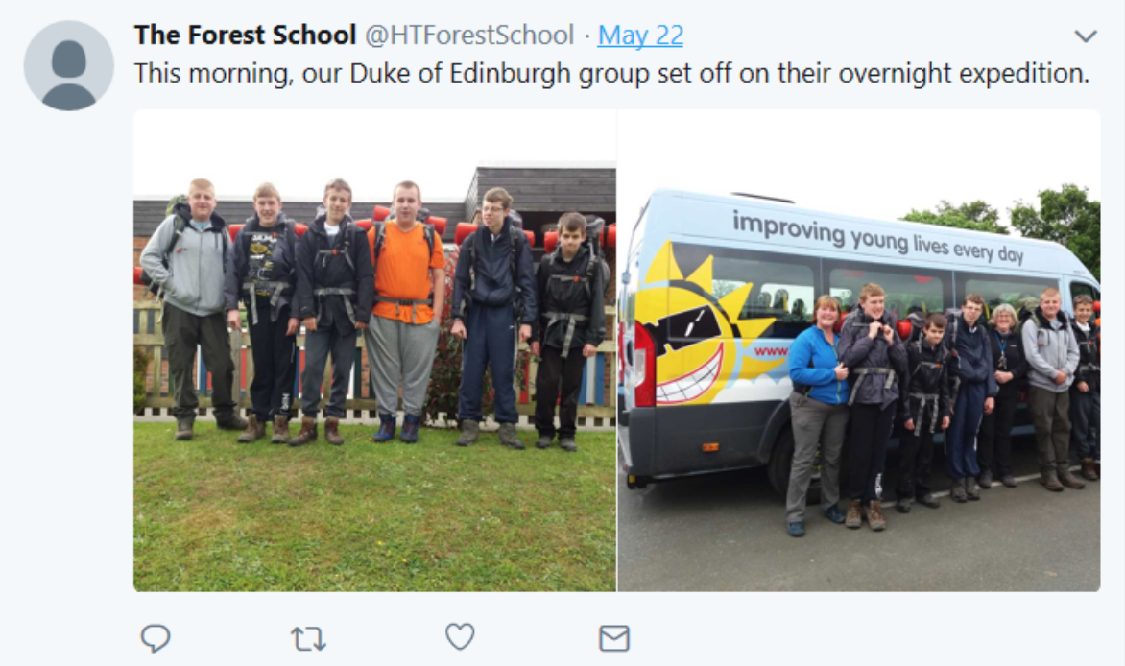
The Forest School
Lisäksi The Forest School julkaisee ja tviittaa säännöllisesti seuraajilleen, jotka koostuvat yli sadasta vanhemmasta sekä muista ihmisistä, joilla on suora yhteys koulun toimintaan.

Slide 10
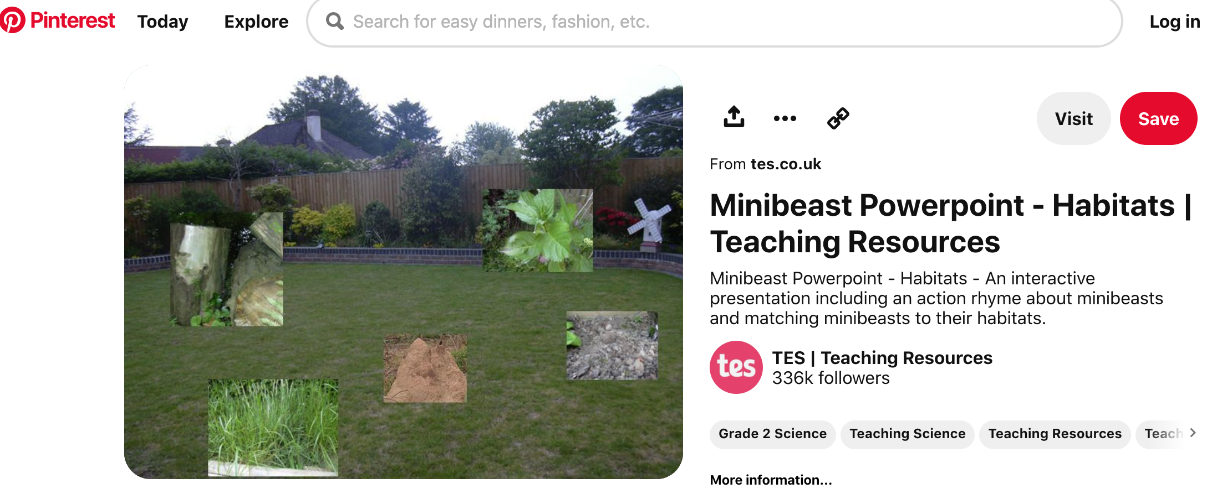
Interaktiiviset opetusmateriaalit pinterestissa
Interaktiivinen esitelmä, johon sisältyy selkärangattomista kertovia laululeikkejä sekä tehtäviä, joissa selkärangattomat yhdistetään niille sopivaan elinympäristöön.

